Slide 1
CONSEJO TÉCNICO ESCOLAR:
JARDIN DE NIÑOS
“FERNANDO CALDERÓN”
C.C.T 10DJN0254P
TERCERA SESIÓN
Zona Escolar No. 43

Slide 2
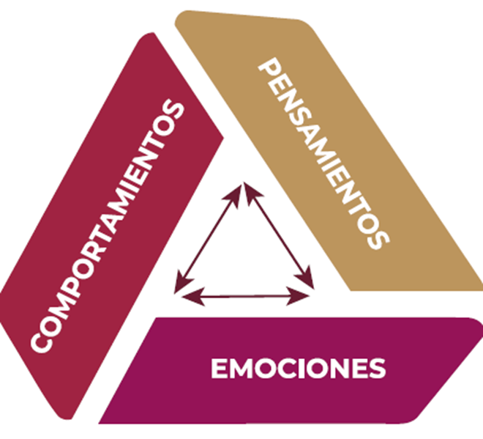
Piense en una situación confrontativa reciente en la que no logró regular
sus emociones y en la que su conducta no fue asertiva.
• Escriba en la parte del triángulo que corresponda, con el color que elija, la situación que vivió, qué pensó sobre esta, la emoción o las emociones que experimentó y la conducta presentada.
• Escriba, con un color diferente, ante la misma situación: Una alternativa de pensamiento más objetivo y empático. La emoción o las emociones que hubiera experimentado (que pueden ser las mismas, pero probablemente con una intensidad diferente), apoyadas en los pensamientos escritos anteriormente. La conducta que pudiera haber presentado si hubiera pensado y sentido de diferente forma.
Situación problemática con un familiar. Me axalte.
Pesé que había tenido un mal día.
Herida, triste
Calmarme y platicar

Slide 3
Favorecer la lectura en preescolar
01
¿Qué significa leer en Educación Preescolar?
02
¿Qué y cómo leen las NN en Educación Preescolar?
R=Los niños empiecen a explorar, manipular a entender que las palabras escritas contienen un significado en los portadores de texto, la mayoría comienza a notar que las palabras están ubicadas espacialmente de izquierda a derecha. Muchos niños, en esta etapa, inclusive comienzan a identificar letras mayúsculas y minúsculas y a "leer" palabras simples. Al finalizar el nivel inicial, el niño tal vez quiera leer por su propia cuenta. Será importante permitir que lo haga, pero siempre y cuando esta iniciativa surja de él mismo. La lectura debe ser un motivo por el cual se sienta orgulloso
R :La enseñanza de la lectura en el nivel inicial se inicia desde que el niño toma contacto con textos escritos, al observarlos y manipularlos, al interpretar imágenes e ilustraciones, aun antes de leer convencionalmente. ... Debemos ser los facilitadores de caminos de la lectura, garantizando que la misma tenga sentido, acercando al niño a ella de una manera placentera, útil y frecuente.

Slide 4
Piensen en algunas situaciones que ustedes utilizan para que las NN de Educación Preescolar se aproximen a la lectura. Registren al menos una y describan en qué consiste.
R= Debemos ser los facilitadores de la lectura, garantizando que la misma tenga sentido, acercando al niño a ella de una manera placentera, útil y frecuente. Se le debe leer, contar cuentos, poemas, rimas; traer al aula materiales escritos que tengan algún sentido para el niño, en el mundo real y en el mundo que lo rodea
Lectura frecuente de cuentos, fabulas, rimas y adivinanzas
contacto directo y cotidiano con diferentes portadores de textos.
03

Slide 5
Observen el Webinar Asesoría 1 La enseñanza y el aprendizaje del lenguaje en un contexto híbrido: https://www.youtube.com/watch?v=8tS3_QApObc&t=7322s
¿Cuál de las vertientes señaladas propician en sus NN?
“uso y las funciones de los textos en diversos portadores de texto”
LENGUAJE ESCRITO
¿Qué actividades o formas de trabajo favorecen el uso del conocimiento del sistema de escritura?
“Pedir a las familias que escriban delante de los niños”
“Hacer videos modelando la escritura”
“Elaborar videos donde se observe el proceso de dictado del niño a un adulto.”
“completar textos que les falte una palabra”
“favorecer que los niños leean y escriban a su manera

Slide 6

Observen el Webinar Asesoría 1 La enseñanza y el aprendizaje del lenguaje en un contexto híbrido: https://www.youtube.com/watch?v=8tS3_QApObc&t=7322s
¿Qué situaciones didácticas promueven la comprensión sobre el uso y las funciones de los textos?
“Escribir e identificar el nombre propio”
“Etiquetar articulos personales con el nombre propio”
“Identificar otros nombres de sus compañeros”

Slide 7

TRABAJO EN PAREJAS:
Observen el fragmento del webinar Asesoría 1 "La enseñanza y el aprendizaje del lenguaje en un contexto híbrido", del minuto 1:22:53 al 1:29:48, el cual ¿presenta algunas sugerencias de actividades para que NN aprendan a leer y escribir a través de otros o por sí mismos.
11. Formen parejas y a partir de las ideas sugeridas en el video y de su
experiencia, compartan:
-Un ejemplo de una situación didáctica en la que ustedes leyeron a sus
educandos. Comenten qué tipo de texto les leyeron, con qué finalidad
lo hicieron y cómo vivieron esta experiencia sus NN.
- Un ejemplo de una situación didáctica en la que promovieron que NN
leyeran por sí mismos. Comenten qué tipo de texto leyeron, qué
hicieron sus educandos para tratar de comprender el texto y qué
apoyos brindaron ustedes.
Parejas:
Paty y Alhelí
Lupita y Amairani
- Ofelia y Anel
- Aidé y Kokis

Slide 8
Ejemplo de una situación didáctica en la que ustedes leyeron a sus educandos.
1.- CUENTOS
-Se utilizaron diferentes cuentos “los tres cochinitos”, “el Gato con botas”, “patito feo”
Y caperucita roja.
-Leer uno de los cuentos sin mencionar el titulo, utilizando diferentes tipos de lenguaje de acuerdo al personaje.
-Al finalizar el cuento se les realizaron cuestionamientos ¿Cuál creen que es titulo del cuento?
¿Qué personajes encontraron? ¿Cuál fue el que mas les gusto? ¿Qué características encontraron en los personajes?.
En modalidad a distancia:
-Escogieron un cuento y en la tarde-noche reunidos en familia, se les recomendó sentarse en un lugar tranquilo y acompañado de un café o leche calientita para los niños y disfrutar de la lectura de un cuento. Promoviendo el interés por la lectura.

Slide 9
Ejemplo de una situación didáctica en la que promovieron que NN leyeran por sí mismos
FÁBULAS-Se utilizaron textos narrativos, “El León y el Ratón”, “La liebre y la Tortuga” y “La cigarra y la hormiga”
-Se les leyeron 3 fábulas a los alumnos y al finalizar, se realizaron 3 equipos, cada equipo haría la representación de una fábula.
-En el aula se elaboraron los títeres que iban a utilizar cada uno de ellos, previamente, se encargó el material.
-En casa se encargó leer la fábula que se le asignó al niño con el fin de que siguiera conociendo la historia y cada uno de los personajes, y de igual manera, promover la lectura en casa.
-Los equipos realizaron la representación de la historia.
-Hubo buena participación por la mayoría de los niños y se promovió el interés por la lectura.

Slide 10
Observen el video Educación Inclusiva3 y reflexionen sobre lo siguiente:
Por qué es importante garantizar que todas las NN desarrollen sus habilidades de lectura?
“Para que haya una buena comprensión lectora, con el fin de que los niños puedan comprender sin dificultad”
¿Cómo favorecer la atención a la diversidad y necesidades de cada NN en las situaciones de lectura que diseñamos?
“Dar espacio para lectura libre, luego compartirla y dialogar acerca de ello.Saber sus interéses.”

Slide 11
ACCIONES QUE PUEDEN REALIZAR CON SUS NN PARA FAVORECER LA LECTURA:
R: Juegos de lenguaje
R: Café literario
R: Lectura en casa (en familia o individual)
R: Lectura libre en la escuela
R: Alfabeto móvil
R=Relaten los cuentos leídos de acuerdo con su propia interpretación.
R=Lean secuencialmente historias simples en imágenes.

Slide 12
R=Distingan los elementos textuales diferenciando palabras, ilustración, fotos y anticipando significados.
R=Reconozcan algunos elementos paratextuales del libro (tapas, interior).
R=Experiencias como lectores y usuarios de biblioteca.

